Slide 1
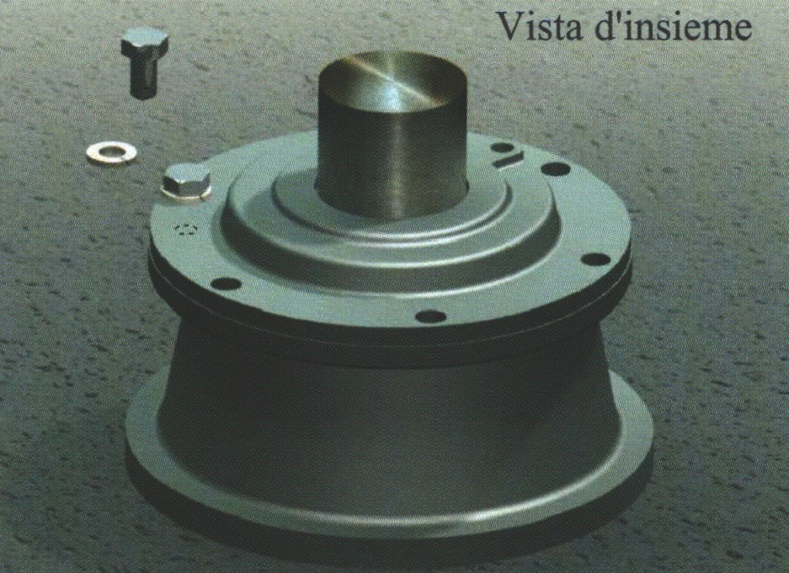
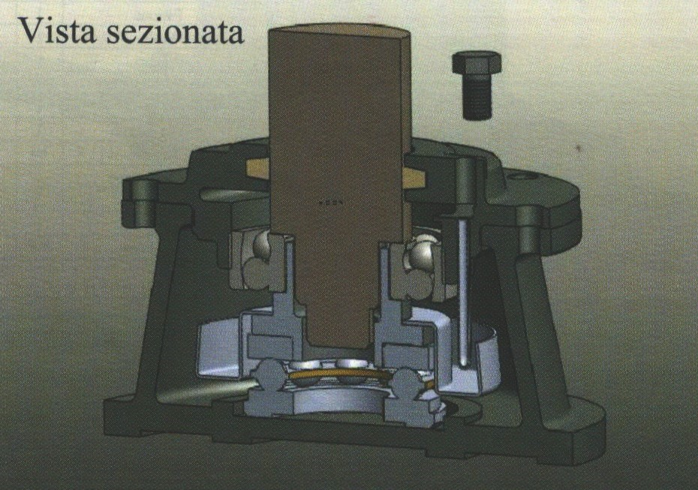
Supporto verticale
Tecnologia meccanica
Anno accademico: 2024-2025
Studenti:
Carli Andrea [635478]
Ricci Filippo [657120]
Docenti:
Michele Lanzetta-Francesco Spigliati

Slide 2
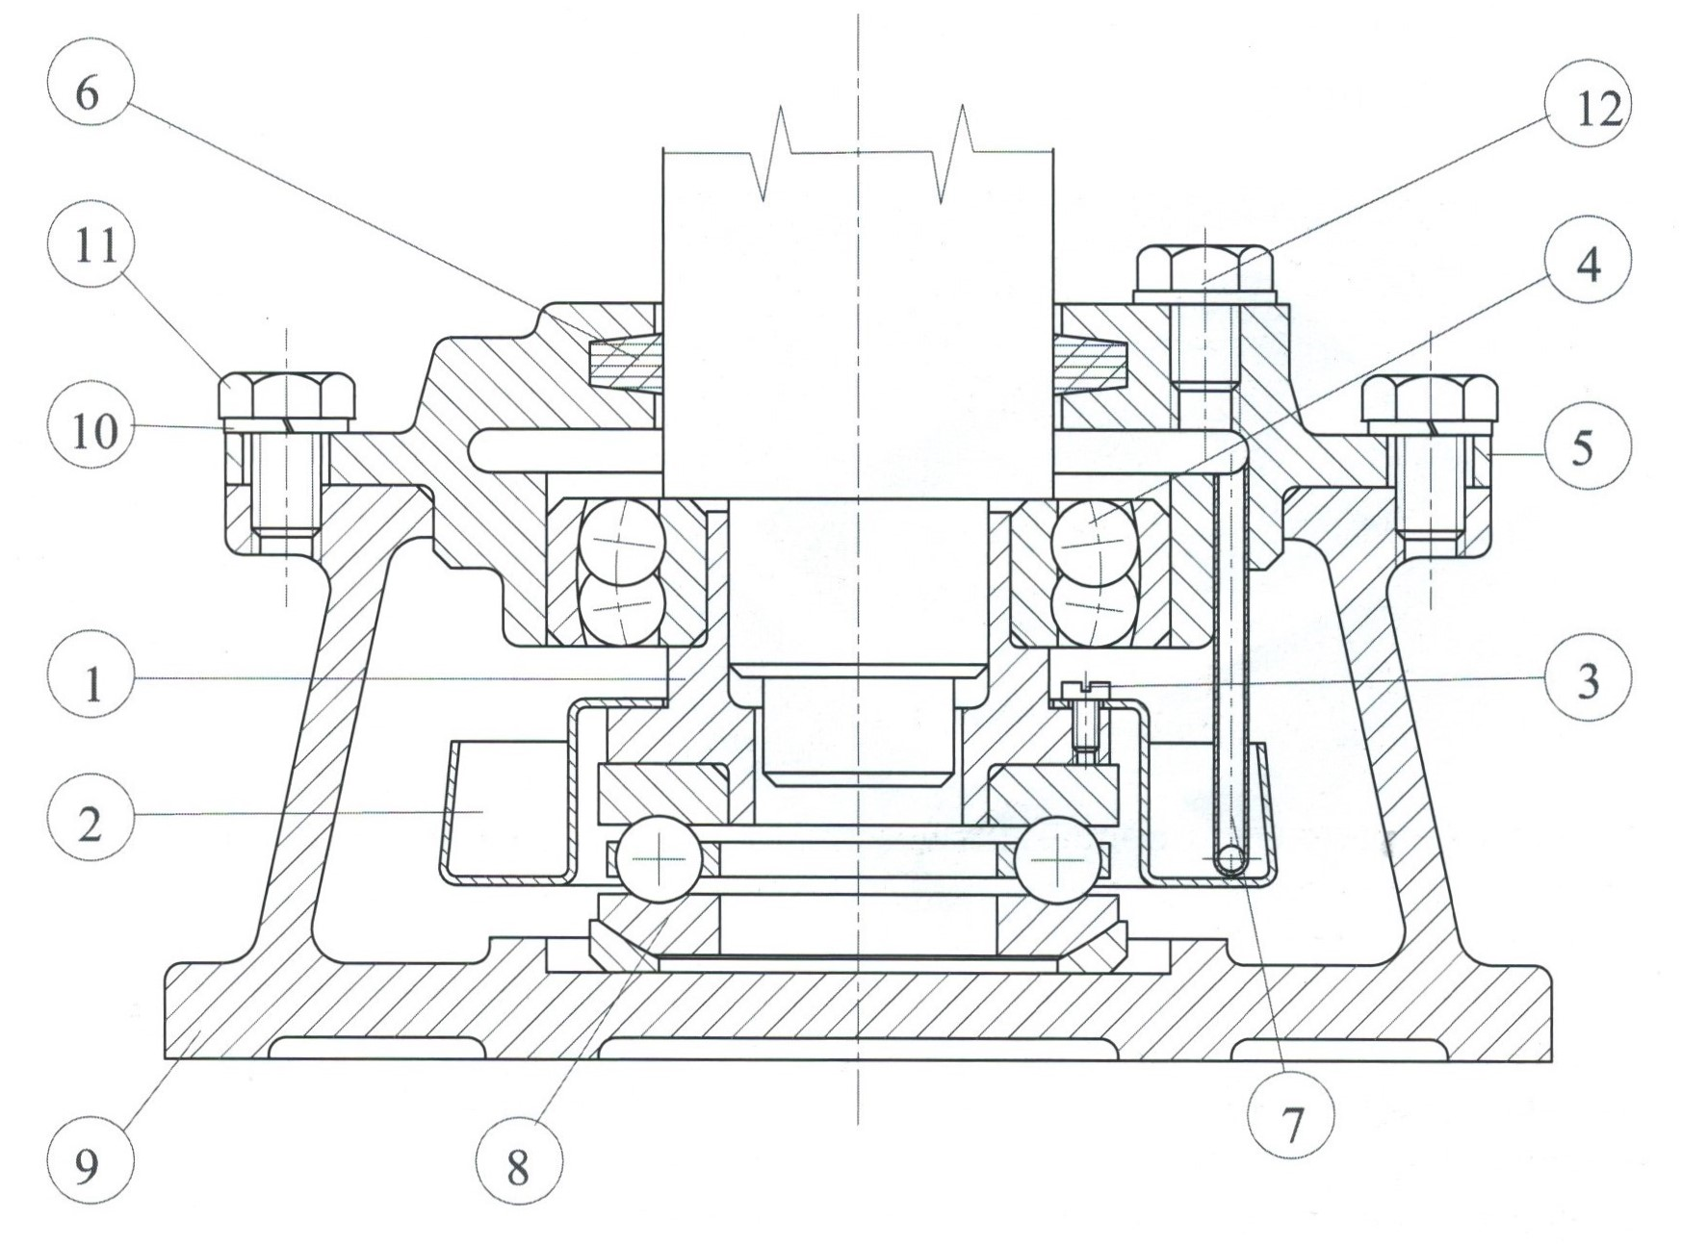
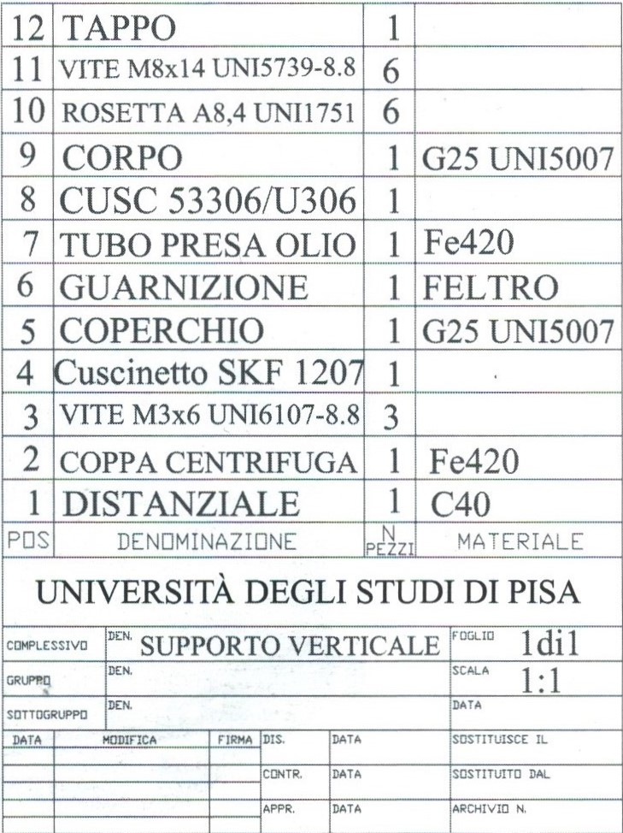
Richiesta del committente
Richiesta:
Produzione in serie ridotta di 500 supporti verticali
Obiettivi:
Pianificazione del processo produttivo relativo ad alcuni componenti dell’assieme come se la produzione fosse stata affidate da un committente
Componenti da analizzare nello specifico:
Corpo (part. 9): fusione
Guarnizione (part. 6): stampa 3D
Coppa centrifuga (part. 2): deformazione plastica
Distanziale (part. 1): asportazione di truciolo
Coperchio (part. 5) e Tubo presa olio (part. 7): saldatura

Slide 3
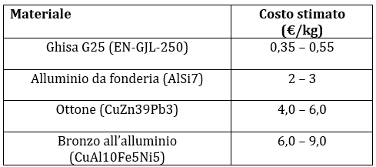
Fusione
Componente: corpo
Materiale: ghisa G25
Quantità: 500
Formatura: terra sintetica a verde
Tempo di produzione: 20.59 minuti
Costo: 7.89 €

Slide 4
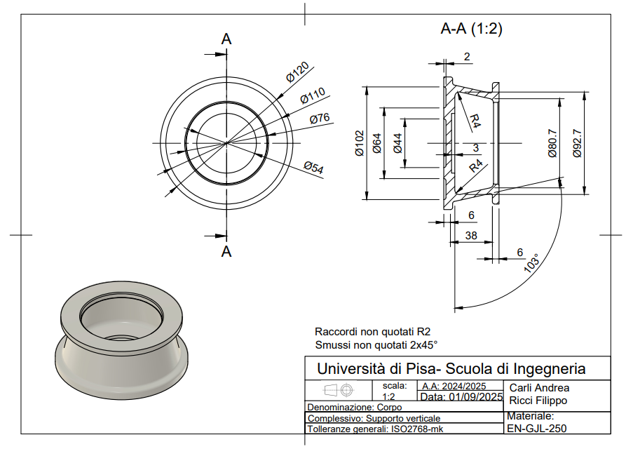
Messa in tavola corpo

Slide 5
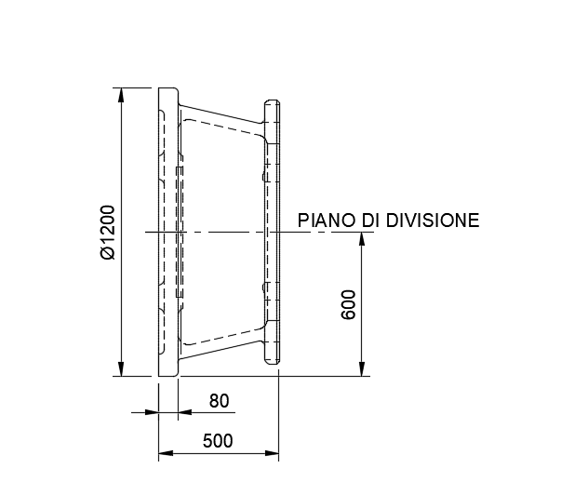
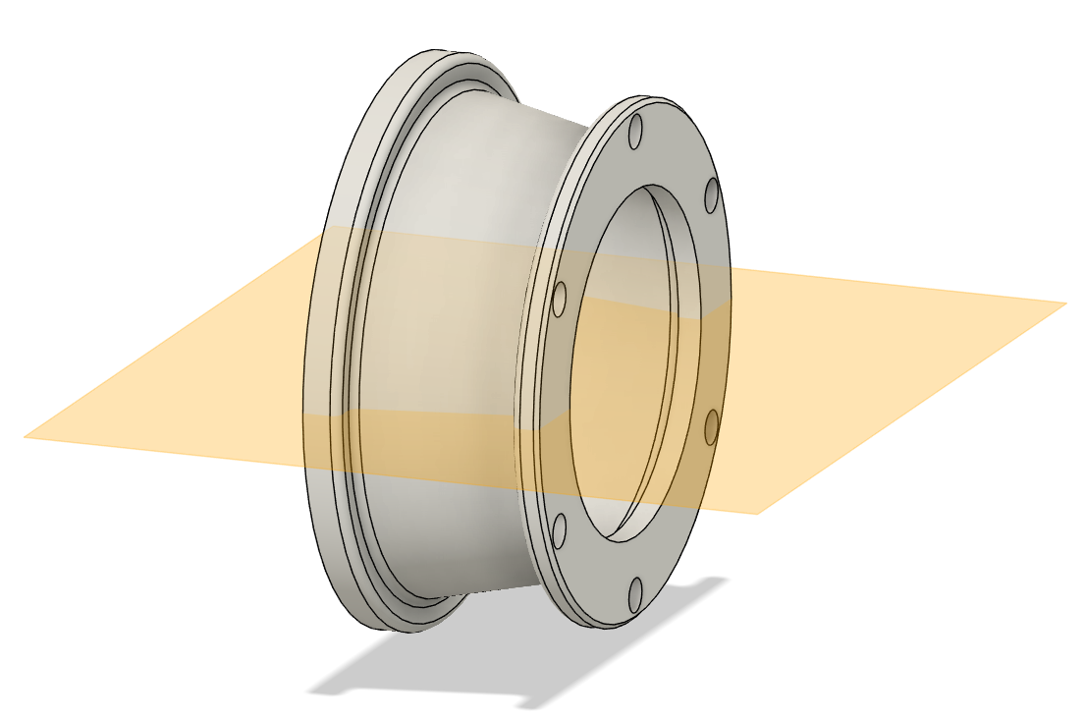
Piano di divisione

Slide 6
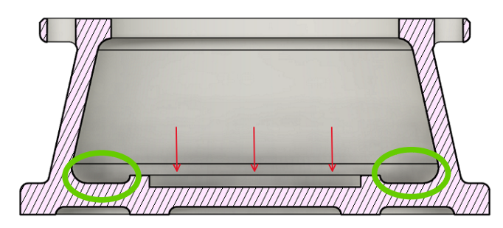
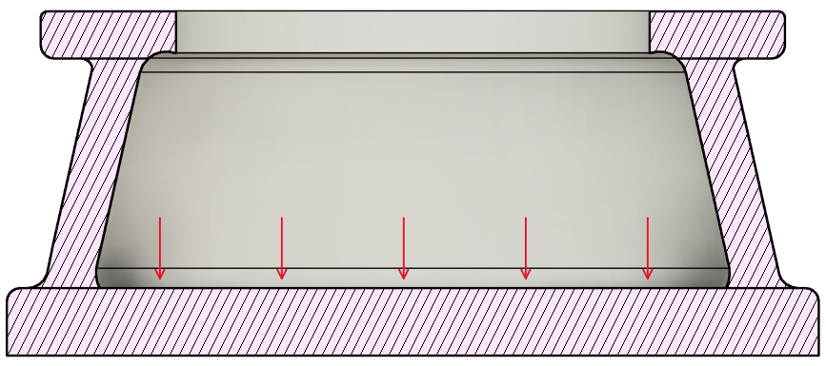
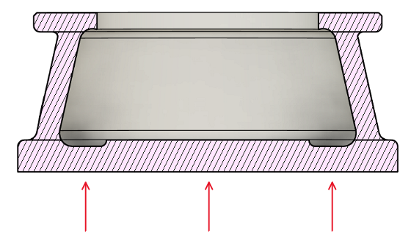
Passaggio da pezzo finito a greggio
Le modifiche apportate al pezzo finito sono:
Eliminazione dei fori sulla flangia superiore
Modifica della superficie della base (verso l’alto)
Modifica della superficie della base (verso il basso)
Le modifiche apportate alla gola evidenziate in verde sono permanenti, solo la sede per i cuscinetti sarà ricavata mediante l’uso delle macchine utensili.
Scelta dovuta all’impossibilità di ottenere questa forma mediante un anima senza incappare in sottosquadri

Slide 7
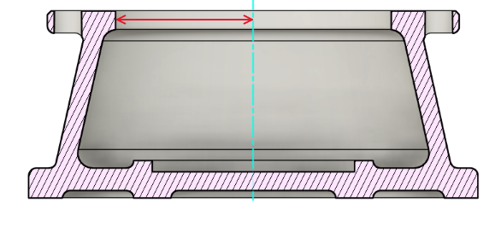
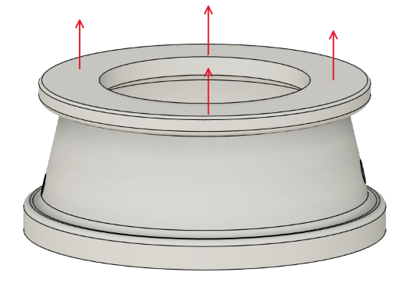
Sovrametalli
Sovrametallo sull’anello della flangia, previsto uno strato di materiale di 2 mm lungo il raggio dell’anello interno risultando in una diminuzione di 4 mm del diametro del foro della flangia
Sovrametallo sulla superficie superiore della flangia (verso l’alto), previsto uno strato di 1 mm come ispessimento della superficie in questione

Slide 8
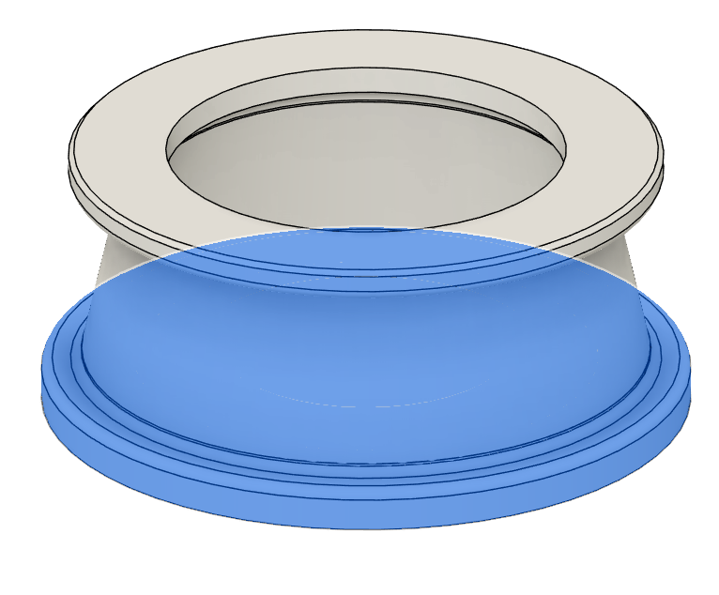
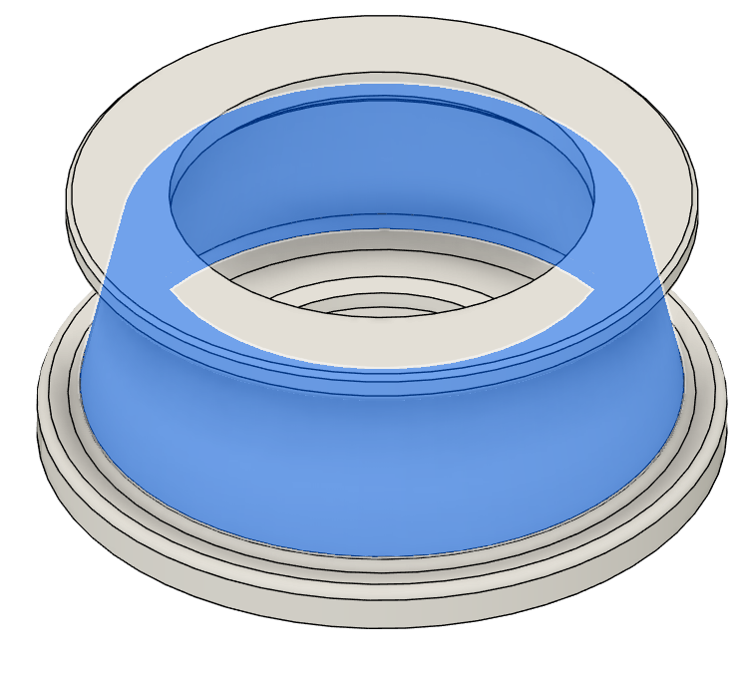
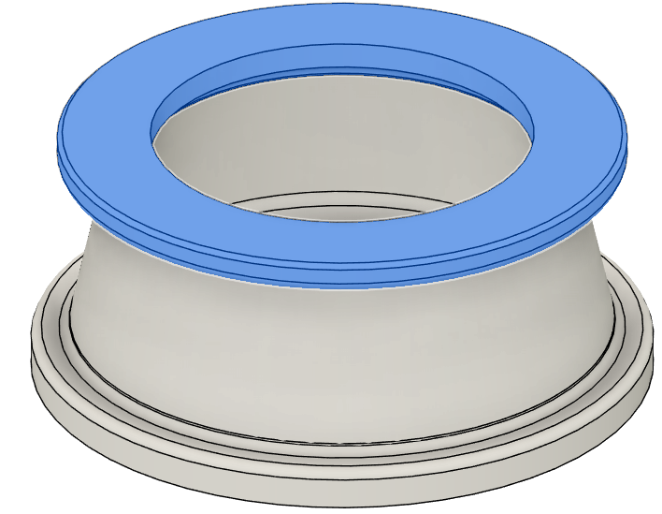

Direzione di raffreddamento
$$M =\frac{Volume}{{Sup}_{scambiante}}$$
$$M_{1}>M_{3}>M_{2}$$

Slide 9
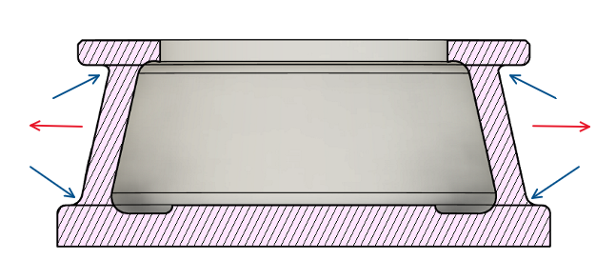
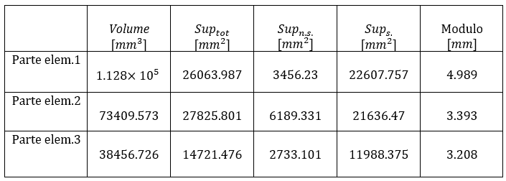
Modifiche
Viene modificata la parte elementare 2 in modo da rendere unidirezionale la solidificazione:
2 mm di sovrametallo sulla superficie a profilo troncoconico (rosso)
Raccordi tra la nuova superficie ottenuta e le parti elementari 1 e 3 (blu)
$$M_{1}>M_{2}>M_{3}$$

Slide 10
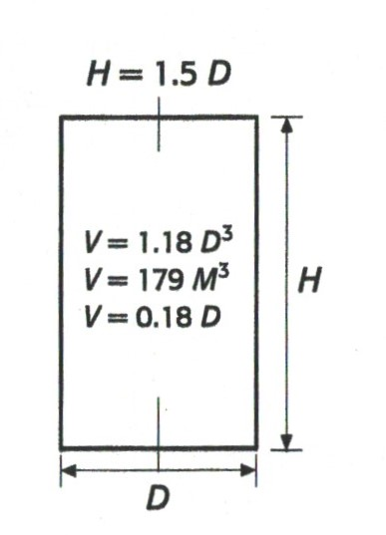
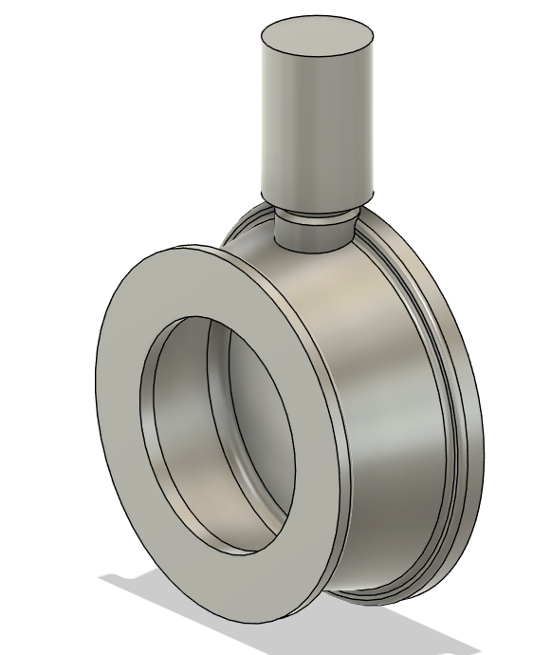
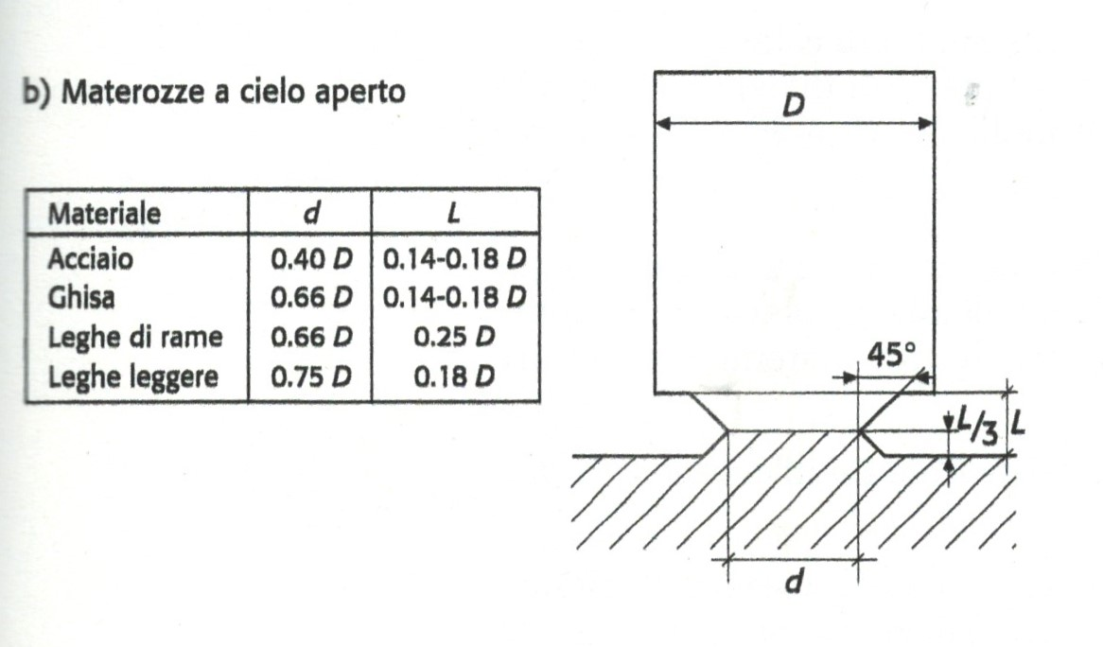
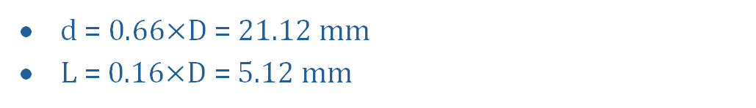
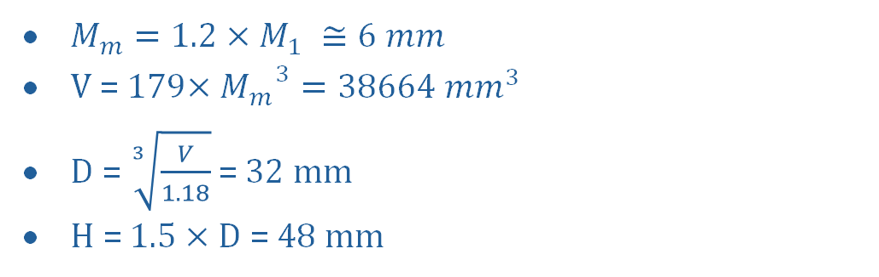
Dimensionamento materozza
$M_{m}=1.2×M_{1} ≅6 mm$
V = 179$×{M_{m}}^{3}=38664 {mm}^{3}$
D = $\sqrt[3]{\frac{V}{1.18}}$ = 32 mm
H = 1.5 $×$ D = 48 mm
d = 0.66$×$D = 21.12 mm
L = 0.16$×$D = 5.12 mm
Notes:
Mm = modulo della materozza

Slide 11
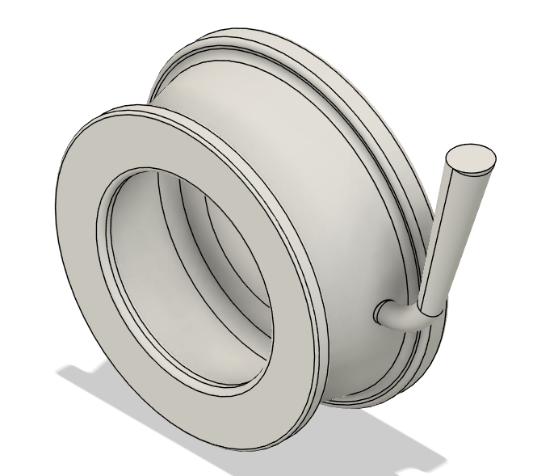
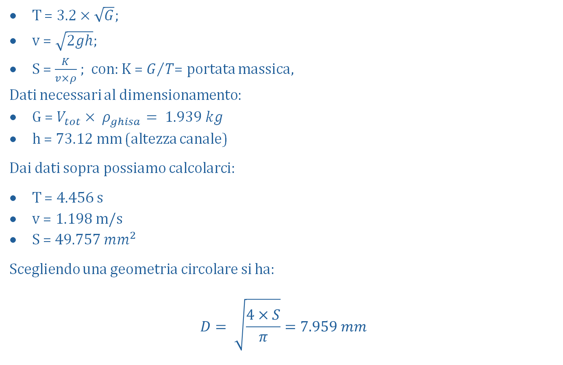
Dimensionamento sistema di colata
T = 3.2 $×\sqrt{G};$
v = $\sqrt{2gh}$;
S = $\frac{K}{v×ρ}$ ; con: K = $G/T$= portata massica,
Dati necessari al dimensionamento:
G = $V_{tot}× ρ_{ghisa}= 1.939 kg$
h = 73.12 mm (altezza canale)
Dai dati sopra possiamo calcolarci:
T = 4.456 s
v = 1.198 m/s
S = 49.757 ${mm}^{2}$
Scegliendo una geometria circolare si ha:
$$D= \sqrt{\frac{4×S}{π}}=7.959 mm$$

Slide 12
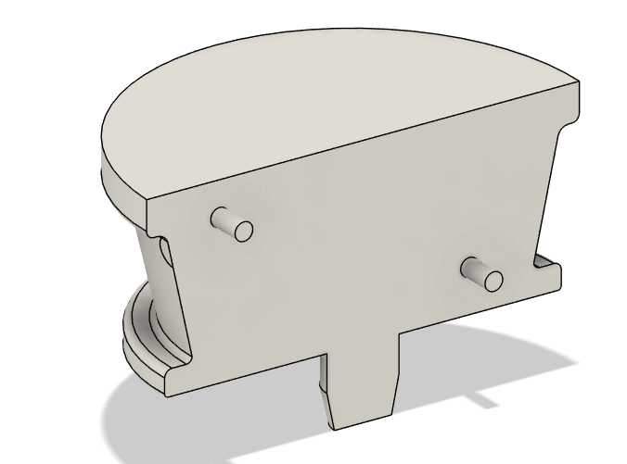
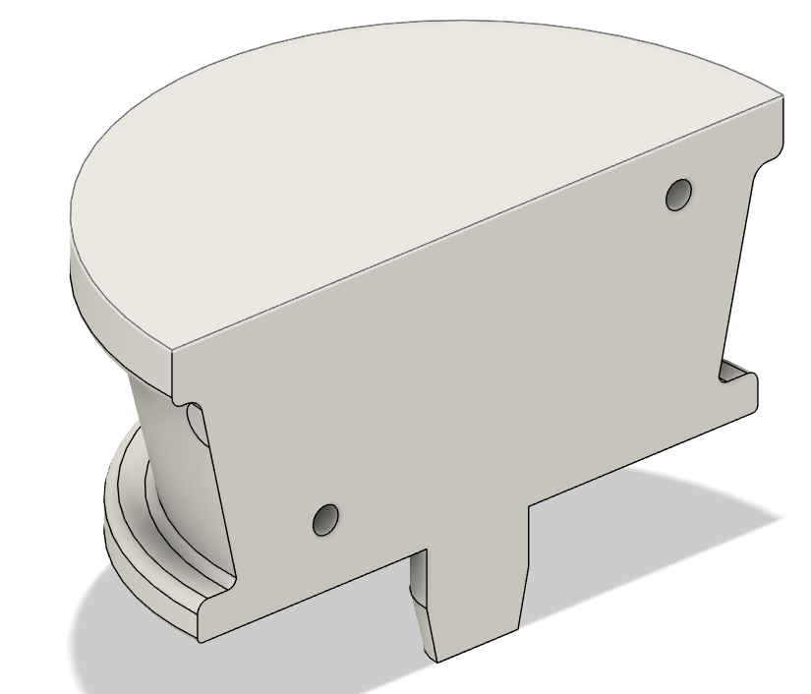
Modelli per la formatura
Modifiche rispetto al greggio:
Angolo di sformo di 2° per le superfici perpendicolari alla direzione dello sformo
Centraggio garantito dalle spine
Tutte le dimensioni aumentate dell’1% (fattore di ritiro lineare medio)
Presenza di un’appendice sul fondo per la realizzazione della sede d’appoggio dell’anima (portata d’anima)

Slide 13
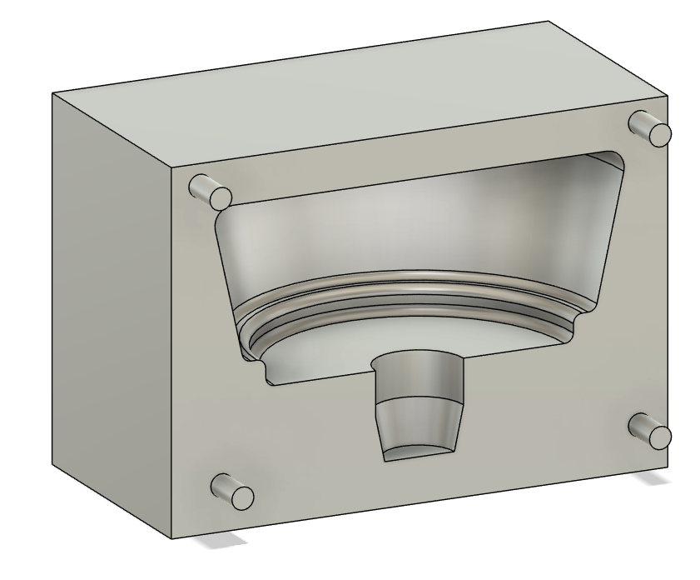
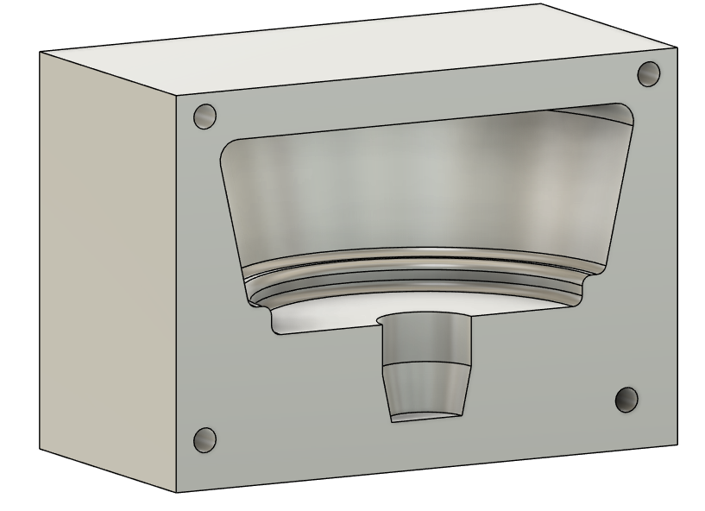
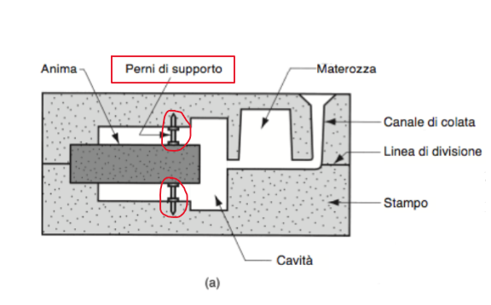
Modelli per le casse d’anima
Notes:
Ci sono anche i perni di supporto

Slide 14
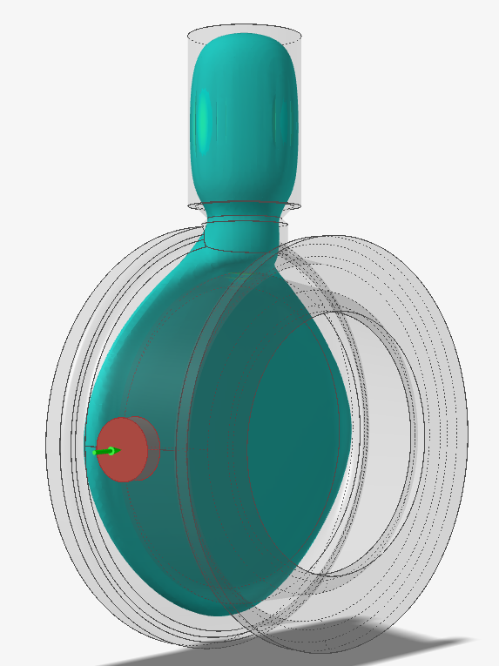
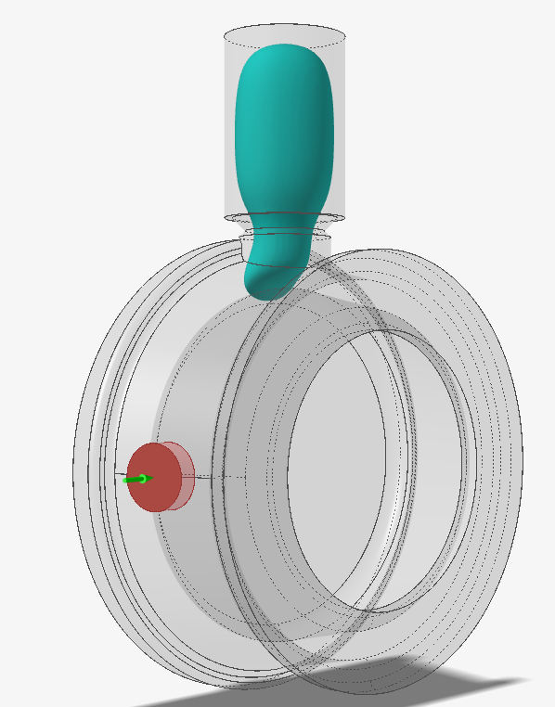
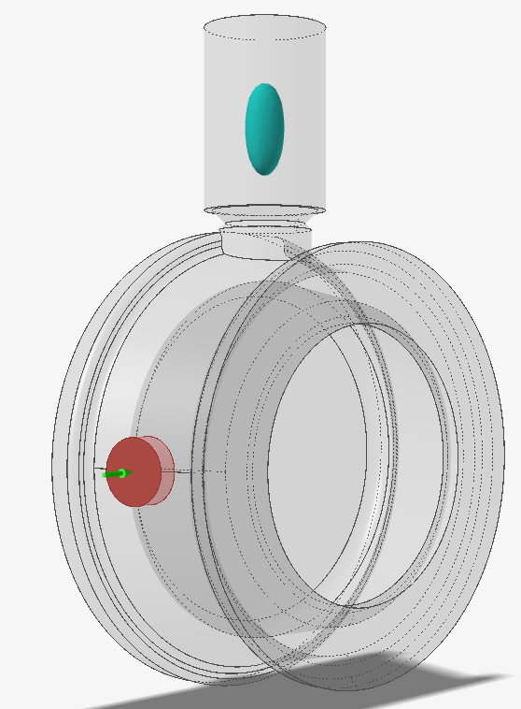
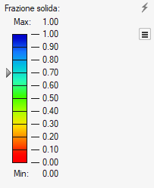
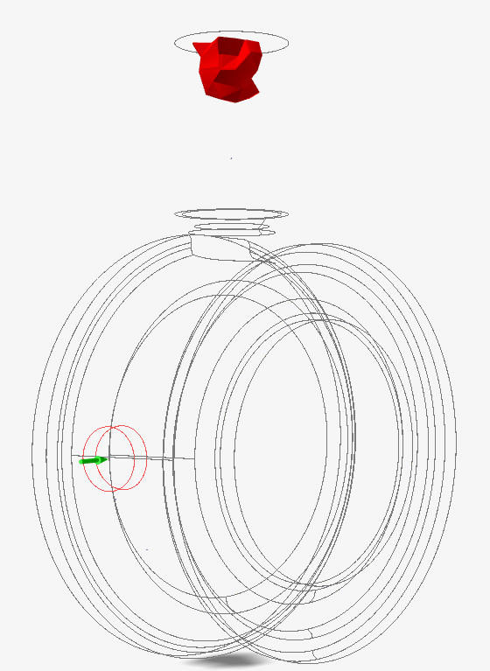
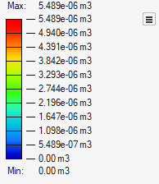
Simulazione di colata

Slide 15
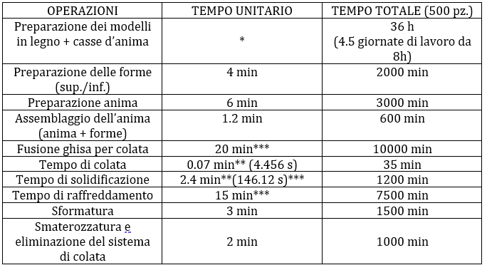
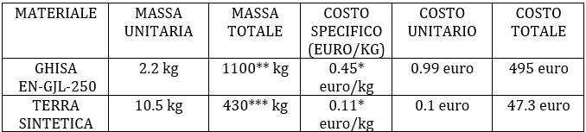
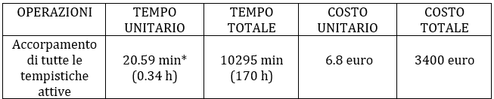
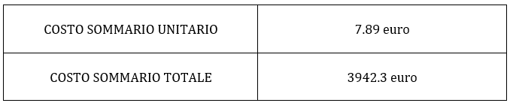
Tempo di produzione e prezzo

Slide 16
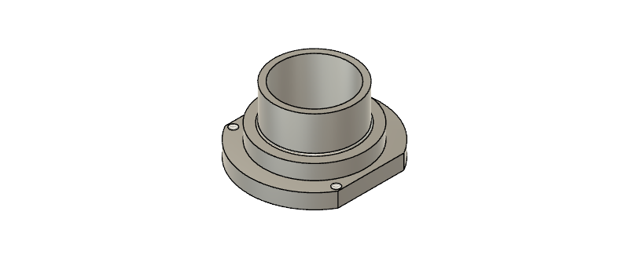
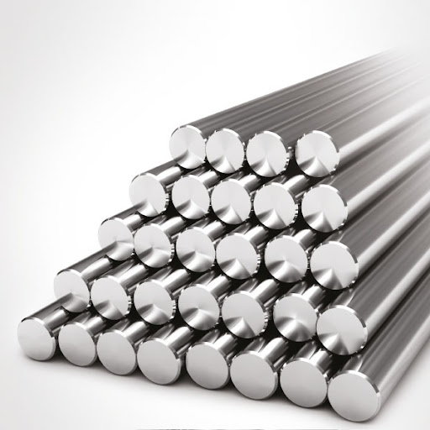
Lavorazioni alle macchina utensili
Componente: distanziale
Materiale: acciaio al carbonio C40
Macchine: tornio parallelo, fresatrice universale
Quantità: 500 pezzi
Tempo di produzione: 37 minuti e 24 secondi
Prezzo unitario: 17.03 €
Acciaio al carbonio C40:
Uno dei materiali più diffusi nell’industria meccanica
Equilibrio tra prezzo e proprietà meccaniche
Eccellente lavorabilità
Buona tenacità
Resistente agli urti e alle sollecitazioni dinamiche
Buona durezza
Acquisto di barre di acciaio tondo trafilato.
Costo al metro: 57.39 €

Slide 17
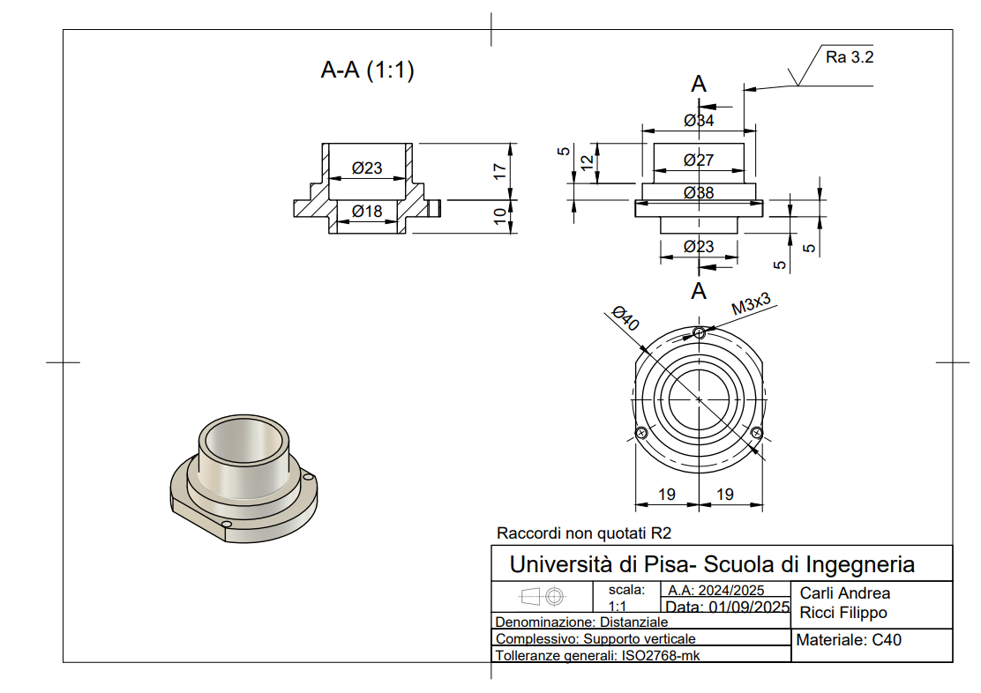
Messa in tavola distanziale

Slide 18
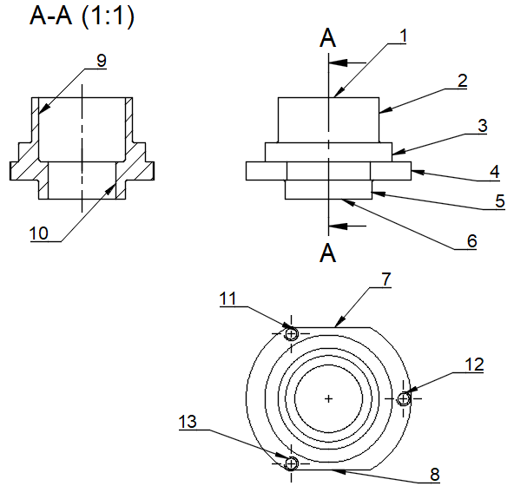
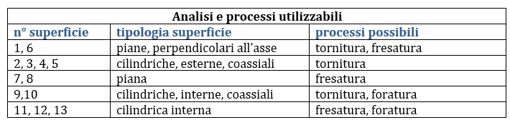
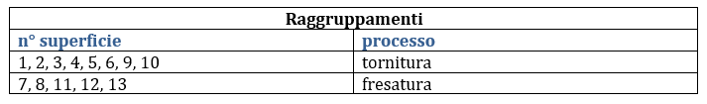
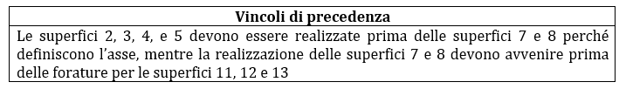
Analisi delle superfici

Slide 19
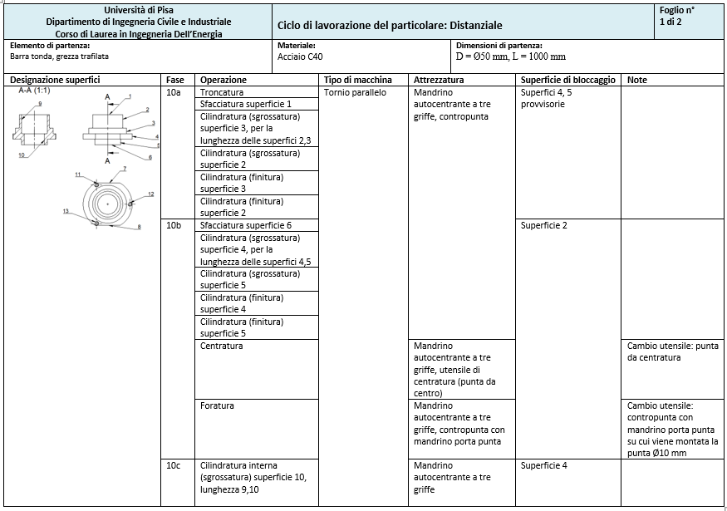
Ciclo di lavorazione

Slide 20
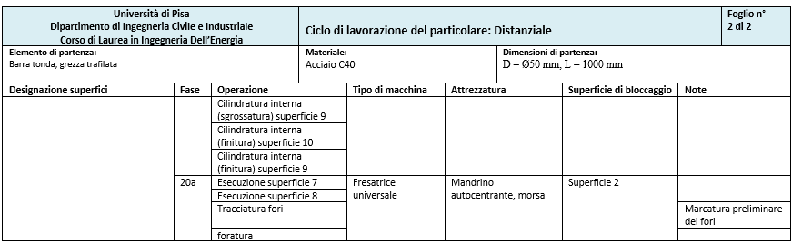
Ciclo di lavorazione

Slide 21
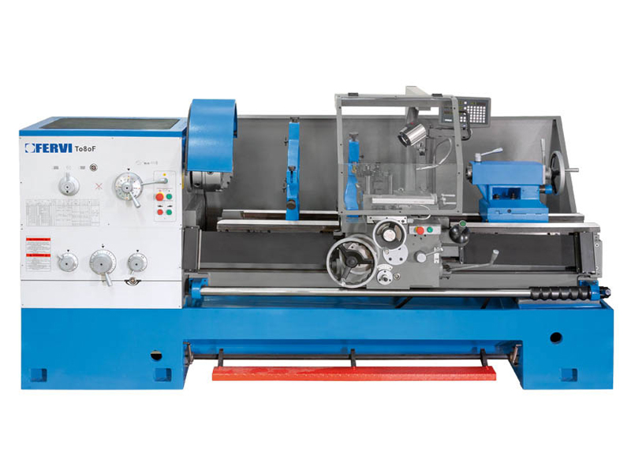
Tornio parallelo
Caratteristiche:
Potenza del motore: 7.5 kW
Diametro massimo tornibile: Ø 300 mm
Passaggio barra: Ø 100 mm
Distanza fra le punte: 1500 mm
Velocità di rotazione: 100-2000 rpm
Tornio parallelo: Fervi T080F

Slide 22


Utensili e inserti troncatura
Portautensile: Walter Cut GT
Inserto: GX16-3F020N-WL

Slide 23


Utensili e inserti per sgrossatura
SCLCR1010H06
CCMT060204-MP

Slide 24


Utensili e inserti per finitura
SDJCR1010F07
VBMT110304-EF

Slide 25

Punta per foratura
A002 Ø10 mm HSS-TiN
Necessaria per avere un foro iniziale su cui andare a lavorare per le torniture interne

Slide 26

Fresatrice parallela
Caratteristiche:
Potenza motore: 2.2 kW
Corsa delle guide: X = 500 mm, Y = 230 mm, Z = 350 mm
Mandrino portafresa: mandrino orizzontale orientabile di 90° ISO 50
Velocità mandrino: 90-3260 rpm

Slide 27

Mandrino
ER32 ISO40 DIN 7388-1
Necessario per poter effettuare anche la maschiatura, non possibile con il mandrino fornito con la fresatrice scelta poiché non ha un sistema di inversione automatica del moto

Slide 28


Fresa e inserti
Walter F4041R.C16.040.Z04.06
SN060408R-MR WSP45S

Slide 29


Utensili foratura
Haas Automatic Centre Punch
Guhring 5511 HSS-E DIN 338 Ø2.5 mm

Slide 30


Utensili maschiatura
ER32 collet ISO40
Phantom UNI HSS-E TiN M3

Slide 31

Foglio di fase

Slide 32

Foglio di fase

Slide 33

Foglio di fase

Slide 34

Foglio di fase

Slide 35

Foglio di fase

Slide 36



Tempo di produzione e prezzo
$$t=\frac{corsa+extracorsa}{f∙n}$$
Notes:
f = avanzamento

Slide 37



Deformazione plastica
Componente: coppa centrifuga (part. 2)
Materiale: acciaio DC01 EN 10130
(modificato rispetto alle scelte del complessivo in quanto l’acciaio Fe420 è un acciaio strutturale non adatto a deformazioni plastiche intense dato il limite di snervamento minimo di 420 MPa)
Quantità: 500
Processo: imbutitura
Area dello sviluppo primitivo: $14644.1 {mm}^{2}$
Diametro primitivo: $137 mm$
Proprietà DC01 EN 10130
$$π∙\frac{D^{2}}{4}=\sum{S_{i}}$$

Slide 38

Modifiche della geometria
Modifica 1: inclinazione della superficie laterale, rendendola parallela all’asse del pezzo per semplificare l’operazione di imbutitura (rossa)
Modifica 2: raccordi tra le superfici, i raggi di raccordo previsti nel particolare originale non rispettano la teoria di Wassilief, portando a problematiche come difetti o tranciature della lamiera quindi vengono sostituiti con dei raccordi R5 (verde)
Modifica 3: superficie forata, viene maggiorata la superficie ospitante le sedi per i fori di fissaggio e accoppiamento poiché in seguito alla modifica 2 non era più disponibile la superficie necessaria per ricavare i fori

Slide 39

Messa in tavola coppa centrifuga

Slide 40


Dimensionamento matrice e punzone

Slide 41

Messa in tavola matrice

Slide 42

Messa in tavola punzone

Slide 43



Processo di rifilatura e foratura
Punta da trapano
Set di complessi matrici-punzoni e punzonatrice idraulica manuale
Cesoie S&R 260 mm per Taglio Lamiera
Notes:
Angolo trapano 135°

Slide 44



Tempo di produzione e prezzo
Costo materiale: $V∙ρ∙m∙1.18∙550 pezzi∙5€/{kg}+550 tagli∙1€/{taglio}=926.42 €$
Costo manodopera: $79 h∙20€/h=1580 €$

Slide 45

Saldatura
Componenti: tubo presa olio (part. 7) e coperchio (part. 5)
Tipologia di saldatura: Brasatura forte
Materiali base: coperchio in ghisa G25, tubo presa olio in acciaio Fe420
Materiale d’apporto: lega di argento e rame Ag45CuZnSn (Fusione 640-680° C)
Pulizia preliminare: Vasca a ultrasuoni (dopo pulizia generale con un solvente)
Riscaldamento: fiamma ossiacetilenica
Controlli post-brasatura: prova di tenuta all’olio

Slide 46



Attrezzatura
Elmasonic P120H
RIDGID Portable Oxy-Acetylene Torch Kit – RPT124
Ateq F620

Slide 47


Tempo di produzione e prezzo
Tempo di produzione:
una saldatura: 22 minuti e 12 secondi
500 saldature: 86 ore e 48 minuti
Prezzo:
una saldatura: 4.54 €
500 saldature: 2268.69 €

Slide 48


Stampa 3D
Componente: guarnizione (part. 6)
Quantità: 500
Tecnologia: FDM
Macchina: Bambu Lab P1S

Slide 49

Materiale

Slide 50

Messa in tavola guarnizione

Slide 51


Simulazione di stampa
Utilizzando come reticolo un reticolo circolare al 35% che rallenta la stampa ma favorisce l’elasticità, caratteristica importante per il nostro utilizzo

Slide 52

Tempo di produzione e prezzo
Tempi attivi:
Tempo di preparazione: 6 minuti e 34 secondi
Tempo di stampa: 23 minuti e 33 secondi
Tempi passivi:
Ricarica filamento: 1 minuto
Rimozione e pulizia: 1 minuto
Tempo totale: 32 minuti e 8 secondi
Prezzo:
Materiale: $1.51 m=4.50 g=0.135 €$
Energia: $0.115 kWh∙0.2 €/{kWh}=0.023 €/h$
Manodopera: $0.083 h∙500 pezzi∙20€/h=833.3 €$
(ipotizzando che l’operatore lavori attivamente alla preparazione della stampa per circa 5 minuti, e faccia altro durante la stampa del pezzo)
Costo totale: 906.69 $€$
Costo unitario: 1.81 $€/{pezzo}$
Risparmiando rispetto all’acquisto sul mercato in quanto pezzi di queste dimensioni in feltro si trovano tra i 2 e i 4 $€$

